Slide 1
操作系统基础（三）
——设备管理
2018年3月21日
研发中心

Slide 2
目录
1. 设备管理概述
2. I/O硬件组成
3. I/O控制方式
4. I/0软件组成
5.缓存技术

Slide 3
目录
1. 设备管理概述
2. I/O硬件组成
3. I/O控制方式
4. I/0软件组成
5.缓存技术

Slide 4
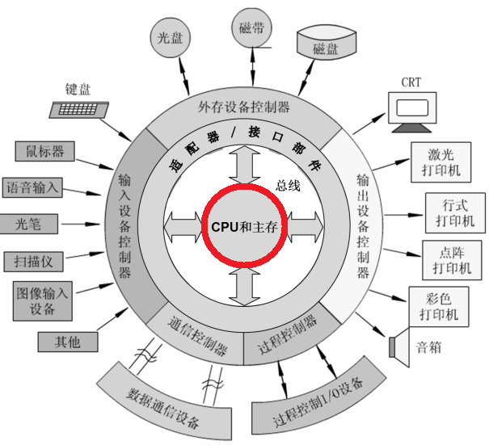
什么是设备管理

Slide 5
什么是设备管理
设备管理：是指计算机系统对除CPU和内存以外的所有输入、输出设备的管理。
设备管理不但要管理实际I/O操作的设备（如磁盘机、打印机），还要管理诸如设备控制器、DMA控制器、中断控制器等支持设备。

Slide 6
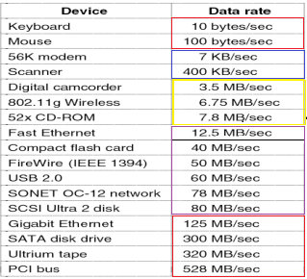
为什么进行设备管理
1.计算机使用着大量的不同设备（资源多）
2.设备应用特点也大不相同（资源杂）
3.设备速度差异大

Slide 7
为什么进行设备管理
为用户提供方便、统一的界面：用户操作的是简便的逻辑设备，而具体的I/O物理设备由操作系统去实现。
提高设备的利用率：尽量提高CPU与I/O设备之间的并行操作程度，主要利用的技术有：中断技术、DMA技术、缓冲技术。

Slide 8
设备的分类
1）按传输速率分类
低速设备：指传输速率为每秒钟几个字节到数百个字
节的设备。典型的设备有键盘、鼠标、语
音的输入等；
中速设备：指传输速率在每秒钟数千个字节至数十千
个字节的设备。典型的设备有行式打印机、
激光打印机等；
高速设备：指传输速率在数百千个字节至数兆字节的
设备。典型的设备有磁带机、磁盘机、光
盘机等。

Slide 9
设备的分类
2）按信息交换的单位分类
块设备：指以数据块为单位来组织和传送数据信息的设备。这类设备用于存储信息，有磁盘和磁带等。典型的块设备是磁盘，每个盘块的大小为512B～4KB，磁盘设备的基本特征是：传输速率较高，通常每秒钟为几兆位；
字符设备：指以单个字符为单位来传送数据信息的设备。这类设备一般用于数据的输入和输出，有交互式终端、打印机等。字符设备的基本特征是：传输速率较低；

Slide 10
设备的分类
3）按资源分配的角度分类
独占设备：指在一段时间内只允许一个用户（进程）访问的设备。大多数低速的I/O设备，打印机等属于这类设备。因为独占设备属于临界资源，所以多个并发进程必须互斥地进行访问。
共享设备：指在一段时间内允许多个进程同时访问的设备。共享设备必须是可寻址的和可随机访问的设备。典型的共享设备是磁盘。
虚拟设备：指通过虚拟技术将一台独占设备变换为若干台供多个用户（进程）共享的逻辑设备。引入虚拟设备的动机是变独占设备为共享设备，以提高并发，提升系统效率。

Slide 11
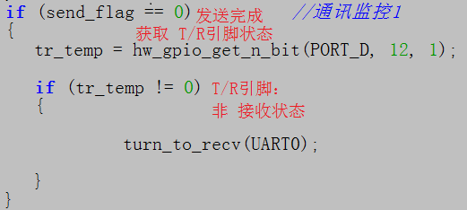
“互锁”应用举例
场景：为了防止485通讯过程中由于T/R没能正常切换而导致通讯中断的问题，在主循环中加入“T/R引脚监控”操作：
send_flag：UART发送数据标志（0：发送完成 1：发送中）

Slide 12
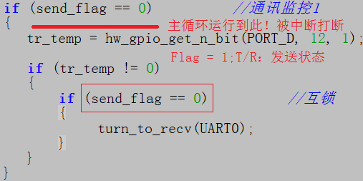
“互锁”应用举例
当中断中对send_flag的值进行修改：

Slide 13
目录
1. 设备管理概述
2. I/O硬件组成
3. I/O控制方式
4. I/0软件组成
5.缓存技术

Slide 14
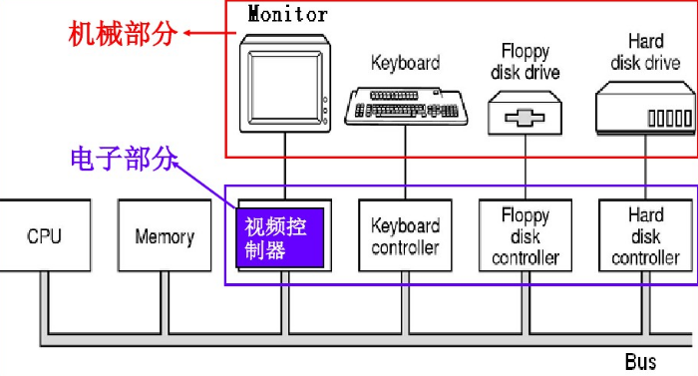
I/O设备组成
I/O设备一般由机械和电子两部分组成
1）机械部分是设备本身（物理装置）
2）电子部分又称设备控制器（或适配器）

Slide 15
设备控制器
设备控制器：处于CPU与I/O设备之间，它接收从CPU发来的命令，并去控制I/O设备工作，使CPU从繁杂的设备控制事务中解脱出来。
设备控制器应具有以下功能：接收和识别来自CPU的各种命令，实现CPU与设备控制器、设备控制器与设备之间的数据交换，记录设备的状态供CPU查询，识别它所控制的每个设备地址。

Slide 16
目录
1. 设备管理概述
2. I/O硬件组成
3. I/O控制方式
4. I/0软件组成
5.缓存技术

Slide 17
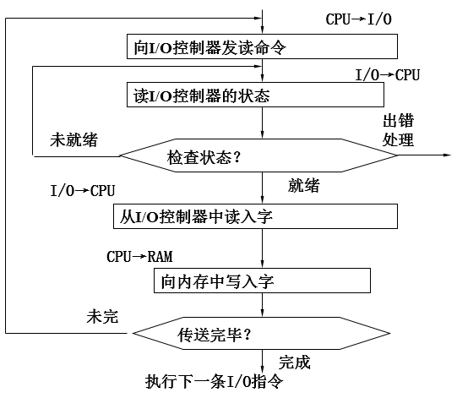
程序I/O方式

Slide 18
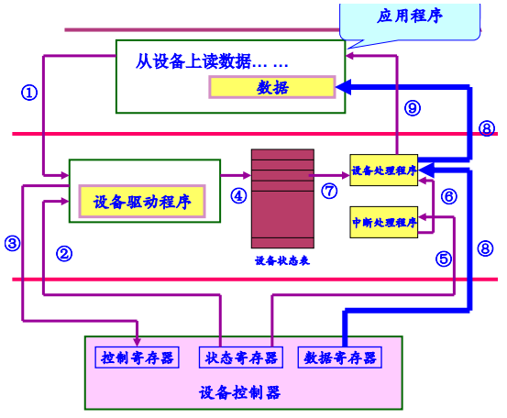
中断控制方式

Slide 19
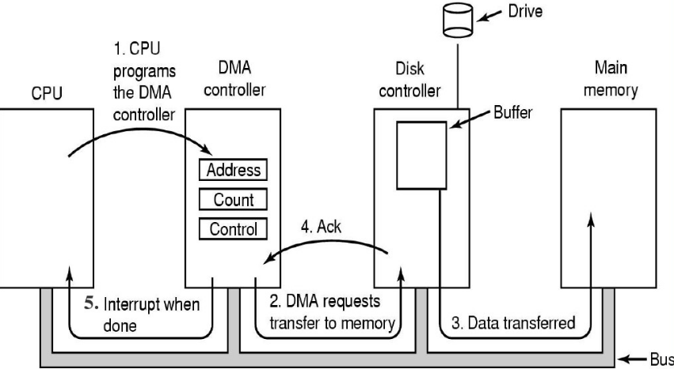
DMA控制方式

Slide 20
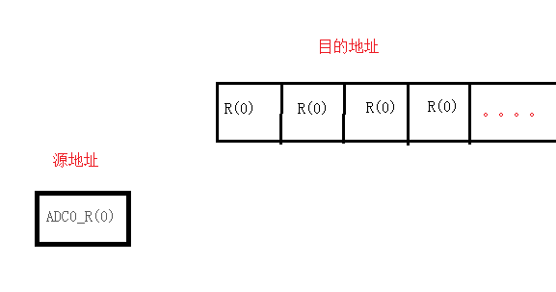
DMA应用举例（微处理器）
场景1：将一个固定地址(A地址)的数据搬运到一个BUFF中。
例如：ADC0_R(0) -> BUFF0[256]
特点：源地址(A地址)固定不变；
每次搬运的数据大小一致；

Slide 21
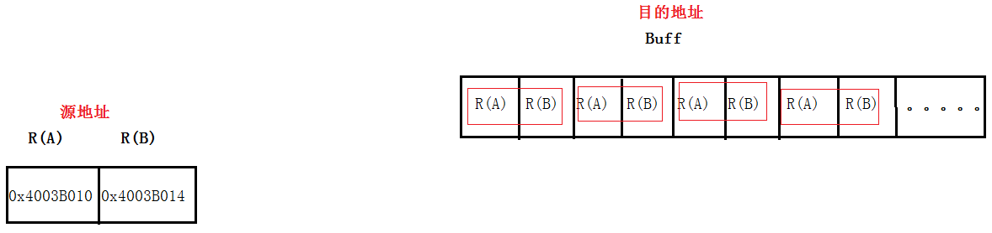
DMA应用举例（微处理器）
场景2：将一个有规律不固定地址(A地址)的数据搬运到一个BUFF中。
例如：ADC0_R(0) 、 ADC0_R(1) -> BUFF0[512]
特点：源地址(A地址)固定变化，但是有规律；
每次搬运的数据大小一致；

Slide 22
目录
1. 设备管理概述
2. I/O硬件组成
3. I/O控制方式
4. I/0软件组成
5.缓存技术

Slide 23
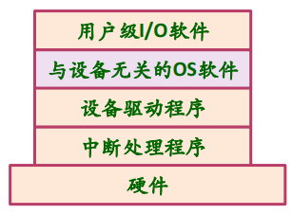
I/O软件层次
前面我们所说的IO模块实际是指设备控制器与设备。随着IO模块的
概念进一步发展成为专门的IO处理器，它有专门的IO指令，以及用IO指
令编制的由IO处理器执行的IO程序来启动设备控制器和设备执行IO操作。

Slide 24
I/O软件层次
（1）用户层软件：实现与用户交互的接口，用户可直接调用在用户层提供的、与I/O操作有关的库函数，对设备进行操作。
（2）设备独立性软件：负责实现与设备驱动器的统一接口、设备命名、设备的保护以及设备的分配与释放等，同时为设备管理和数据传送提供必要的存储空间。
（3）设备驱动程序：与硬件直接相关，负责具体实现系统对设备发出的操作指令，驱动I/O设备工作的驱动程序。
（4）中断处理程序：用于保存被中断进程的Cpu环境，转入相应的中断处理程序进行处理，处理完后再恢复被中断进程的现场后返回到被中断进程。
（5）硬件层实现物理I/O的操作。

Slide 25
目录
1. 设备管理概述
2. I/O硬件组成
3. I/O控制方式
4. I/0软件组成
5.缓存技术

Slide 26
为什么引入缓存技术
改善CPU与I/O设备间速度不匹配的矛盾
例如一个程序，它时而进行长时间的计算而没有输出，时而又阵发性把输出送到打印机。
由于打印机的速度跟不上CPU，而使得CPU长时间的等待。如果设置了缓冲区，程序输出的数据先送到缓冲区暂存，然后由打印机慢慢地输出。这时，CPU不必等待，可以继续执行程序。实现了CPU与I/O设备之间的并行工作。

Slide 27
缓存的类型
单缓冲（ Single Buffer ） ：为了提高 CPU和设备的并行操作程度，每当一个用户进程发出一个I/O请求时，操作系统便在主存的系统区中为之分配一个缓冲区。
双缓冲工作方式（也称为缓冲对换方式）基本方法是在设备输入时，先将数据输入到缓冲区A，装满后便转向缓冲区B。此时操作系统可以从缓冲区B中提取数据传送到用户区，最后由CPU对数据进行计算。
循环缓冲（ Circular Buffer ）
由于数据I/O多数是间断的，可增加缓冲区的个数来改善CPU与I/O设备间速度不匹配的矛盾。我们可以将多个缓冲区组织成循环队列的形式，其中一些队列专门用于输入，另一些队列专门用于输出。输入进程先不断向队列中空缓冲区R输入数据，计算进程再从队列中装满数据的缓冲区G中提取数据用于计算。

Slide 28
缓存的类型
缓冲池
当系统配置较多的设备时，使用专用缓冲区就要消耗大量的内存空间，且其利用率不高。为了提高缓冲区的利用率，目前广泛使用公用缓冲池，池中的缓冲区可供多个进程共享。

Slide 29
THANK YOU！
谢 谢
北京爱博精电科技有限公司
Tell: 010-5639 0000 | Web: www.accuenergy.com.cn | Email: marketing@accuenergy.com.cn

